Slide 1
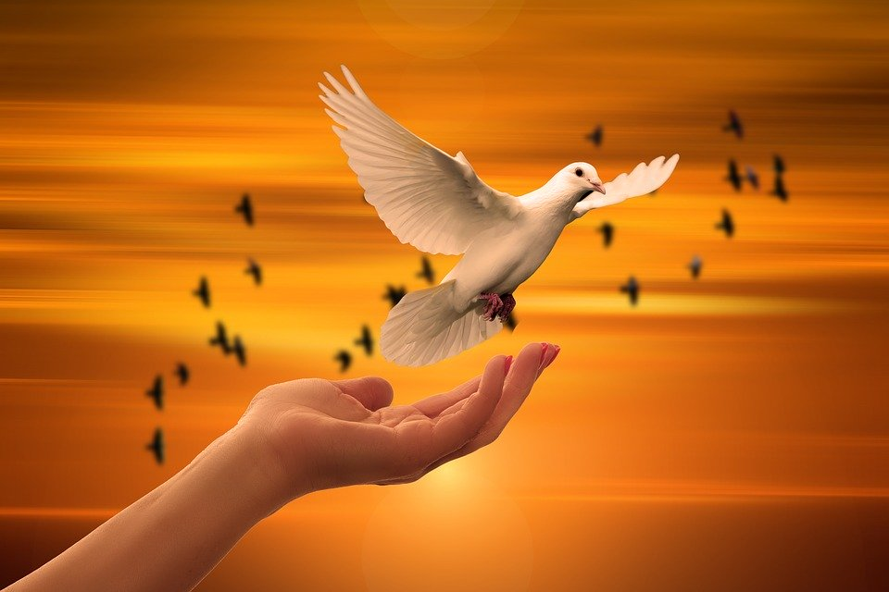
“Resumen”
(ideas para los aspectos”…,
esperando la libertad)

Slide 2

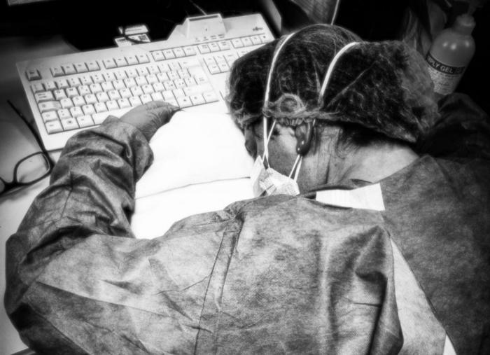
«LOS COLORES EN EL TIEMPO DE LA CUARENTENA»

Slide 3
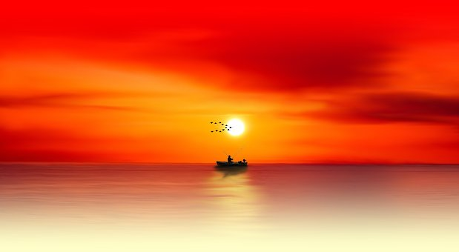
Rojo

Slide 4
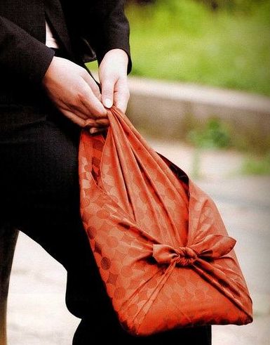
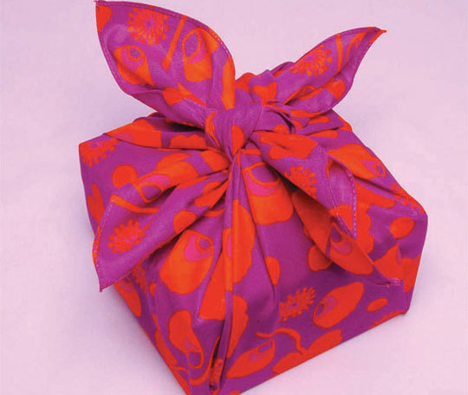
Hacer (o rehacer) el “fardo” el montón:
tenemos tiempo para estar en casa y preparar
el superfluo para donar

Slide 5
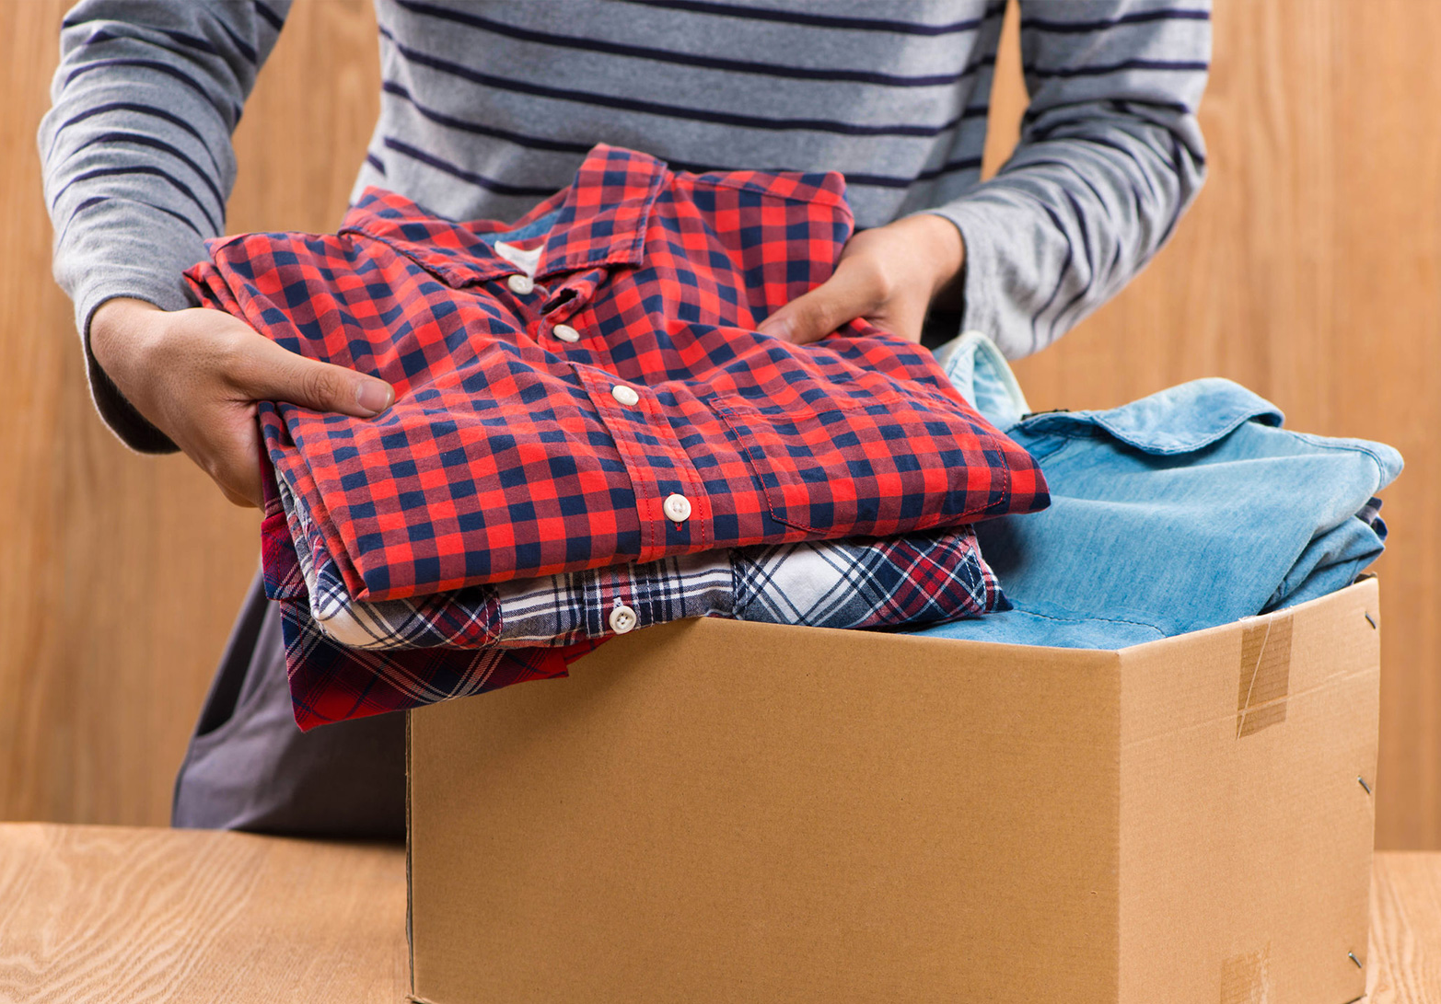

Slide 6
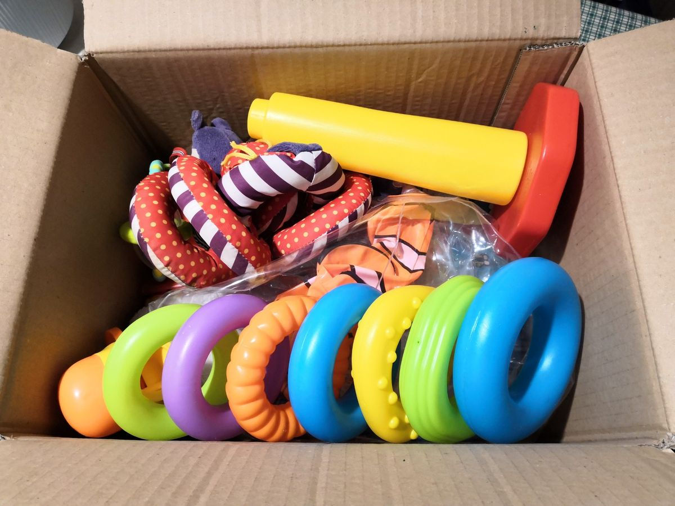
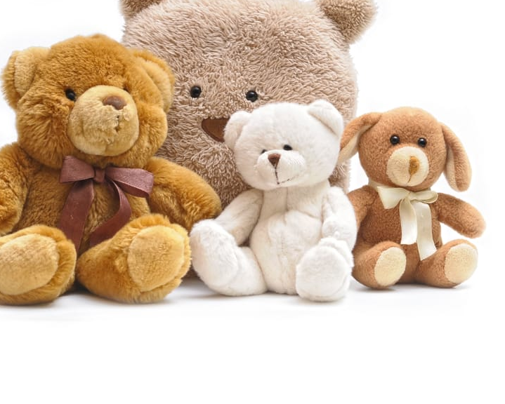

Slide 7
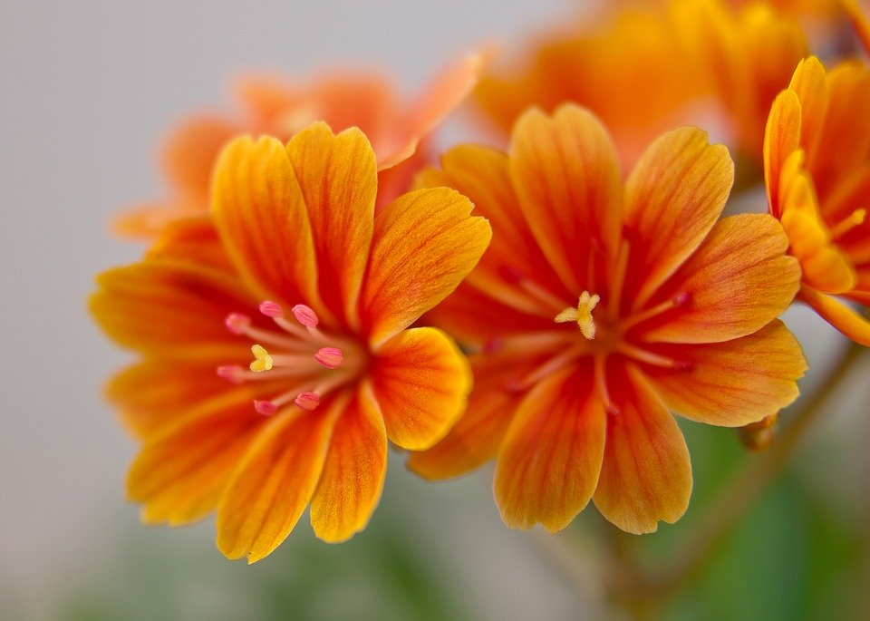
Naranja

Slide 8
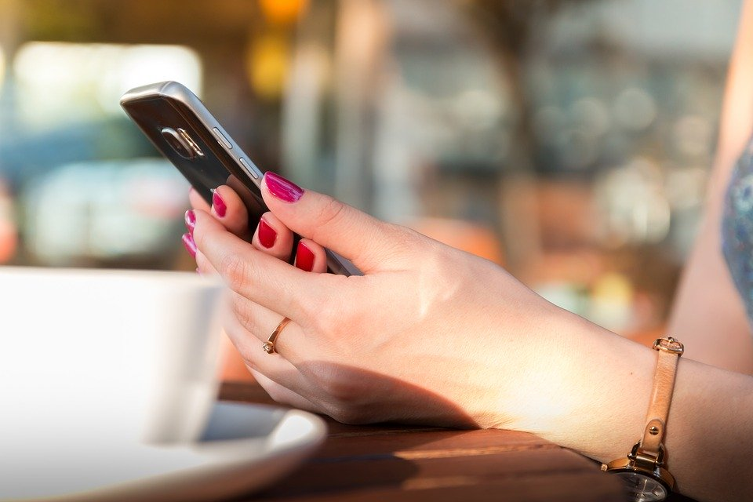
Hacer llamadas telefónicas a los amigos que no hablamos desde hace tiempo… Justo con aquellos con los que no tenemos mucho contacto.

Slide 9
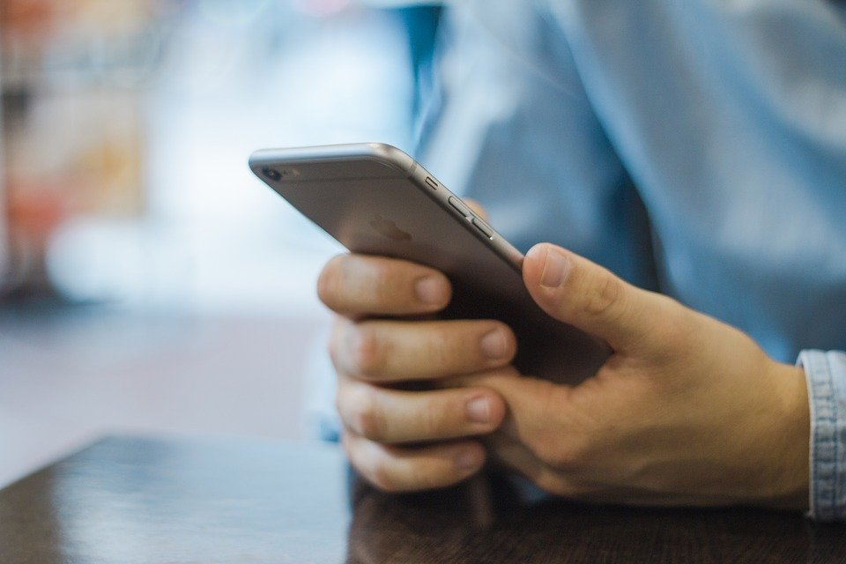
En tiempo de cuarentena no se sorprenderán
(es una justificación que funciona)
y podremos entablar otra vez la relación.

Slide 10
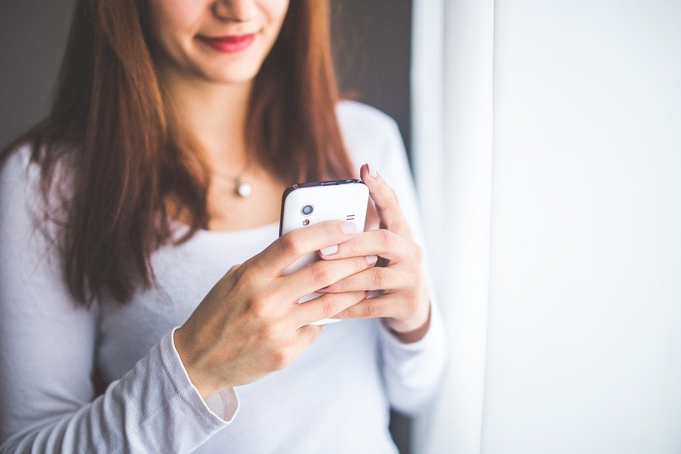
Una llamada al día... ¡Lo podemos intentar!

Slide 11
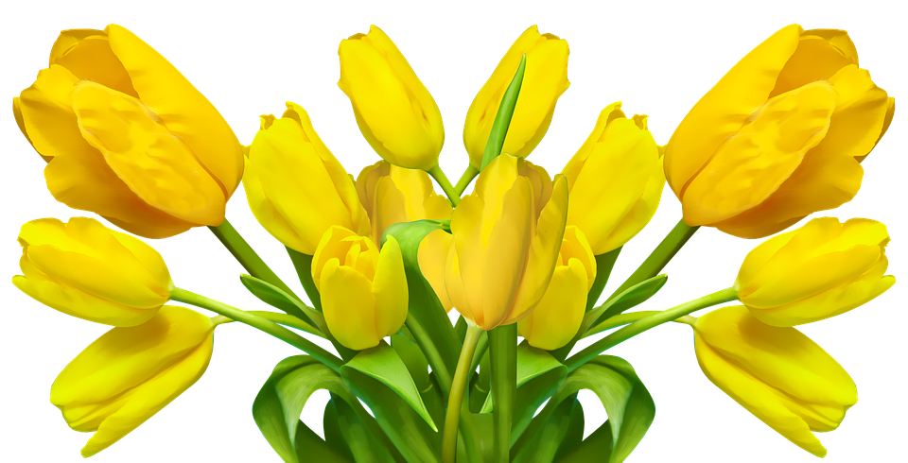
Amarillo

Slide 12
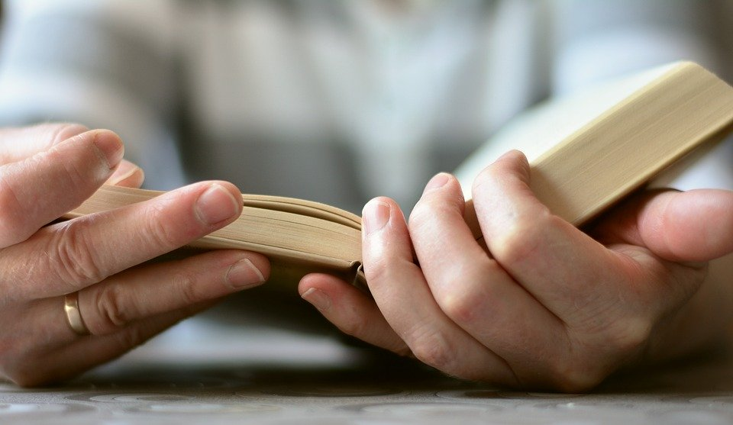
Abramos el Evangelio cada día, al azar,y dejémonos decir una Palabra para la jornada....

Slide 13

¿Probemos a escribir una oración? Una nuestra, personal.

Slide 14
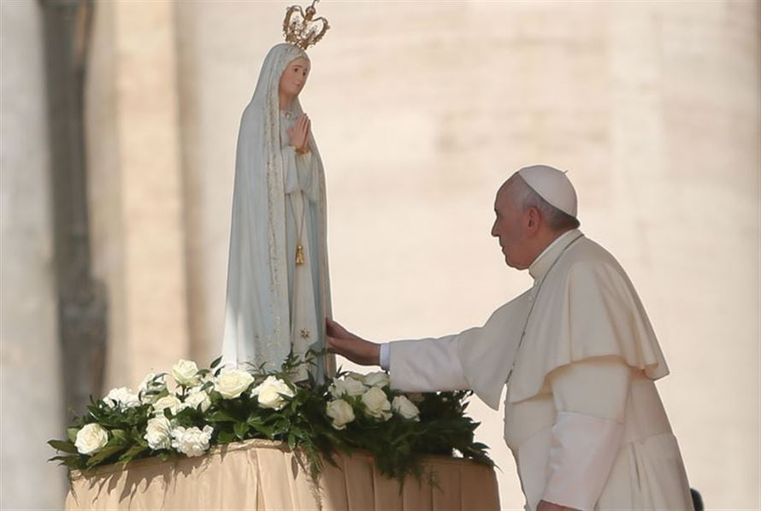
Tratemos de escribir lo que tenemos en el corazón,
por ejemplo, los sentimientos hacia nuestra Madre del Cielo,

Slide 15
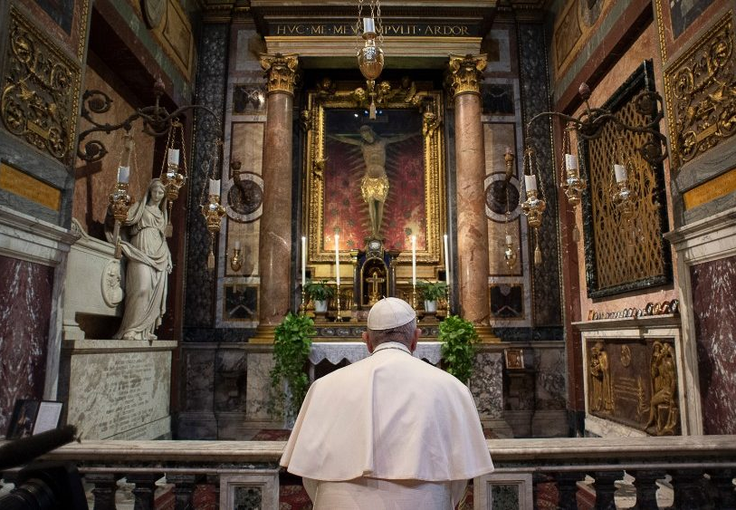
después por Jesús…, construyamos nuestro libro personal de "correspondencia de amor”.

Slide 16
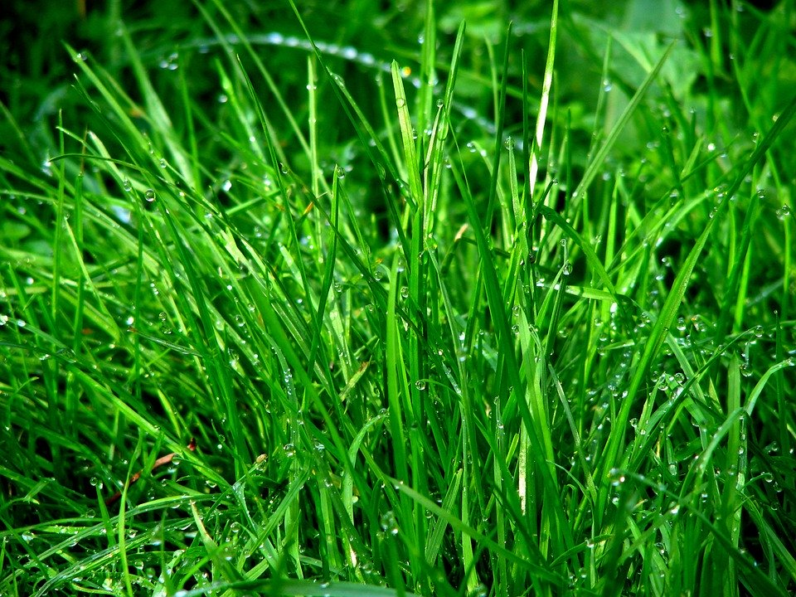
Verde

Slide 17
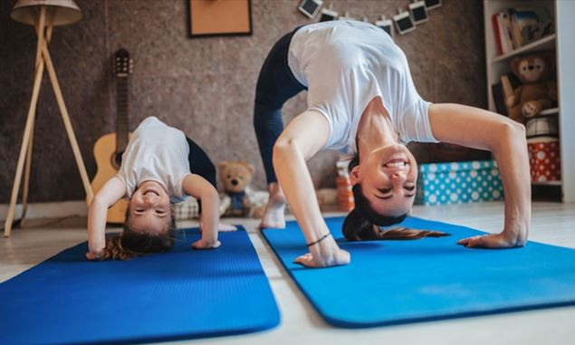
¡Gimnasia
– según las posibilidades de cada uno - todos los días!

Slide 18
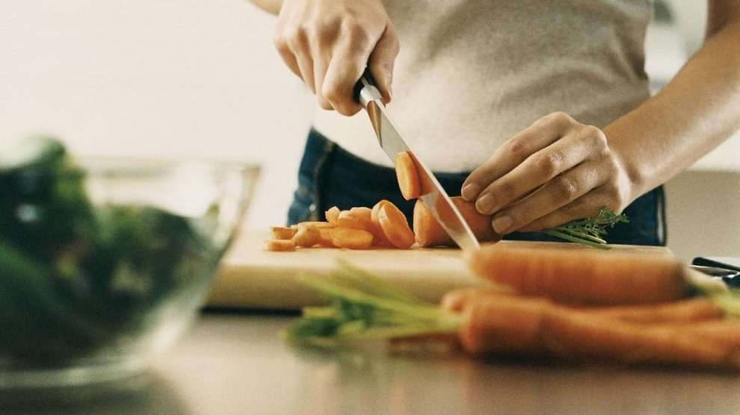
Y alimentar bien el cuerpo
(también tenemos el tiempo para preparar las comidas que nos gustan o gustan a quienes están con nosotros, pero requieren más tiempo de preparación…)

Slide 19
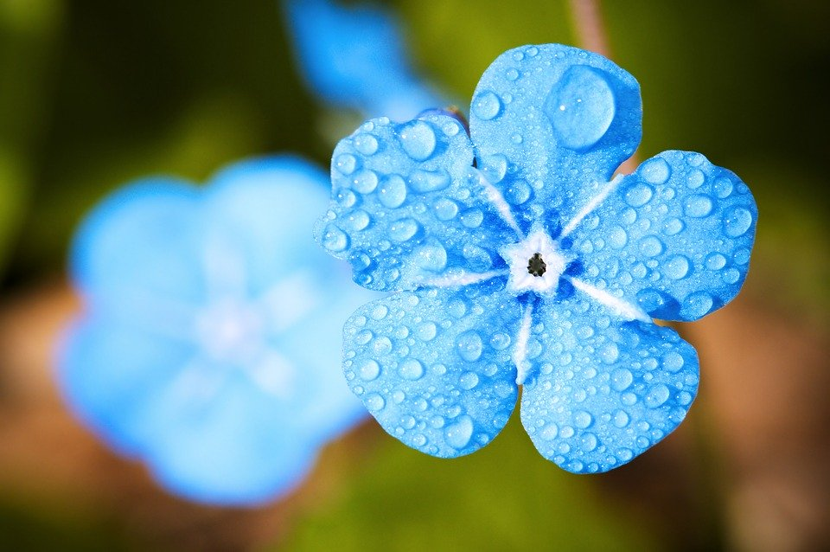
Azul

Slide 20

Vestirse como si la cuarentena no existiese…
Si tenemos que trabajar en casa, vistámonos “ de oficina”,

Slide 21
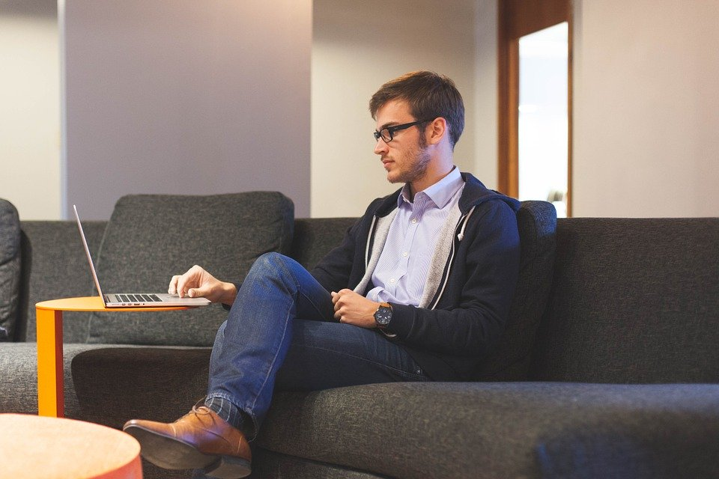
no descuidar nuestro aspecto externo por nosotros
mismos y para quienes viven con nosotros.

Slide 22
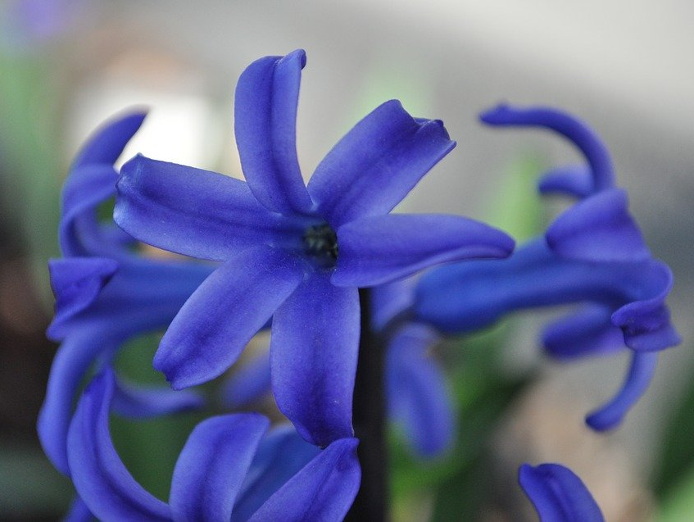
Añil

Slide 23






Leer, conocer, eligiendo bien las fuentes y aprovechar el tiempo, tal vez también para estudiar,

Slide 24
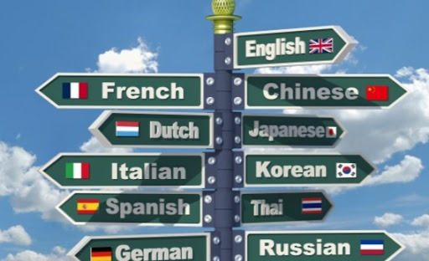
aprender algunas palabras en otro idioma desconocido…
¡Nos prepara para el mundo unido!

Slide 25
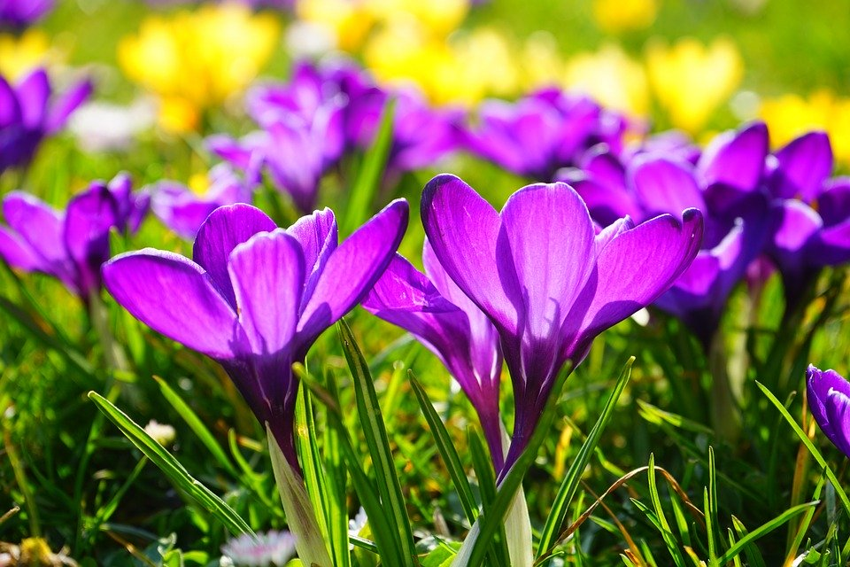
Violeta

Slide 26
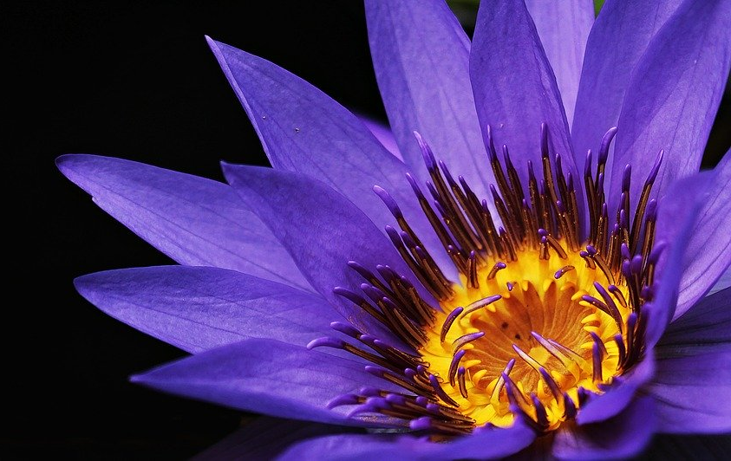
Es el color de estos días de aislamiento.

Slide 27
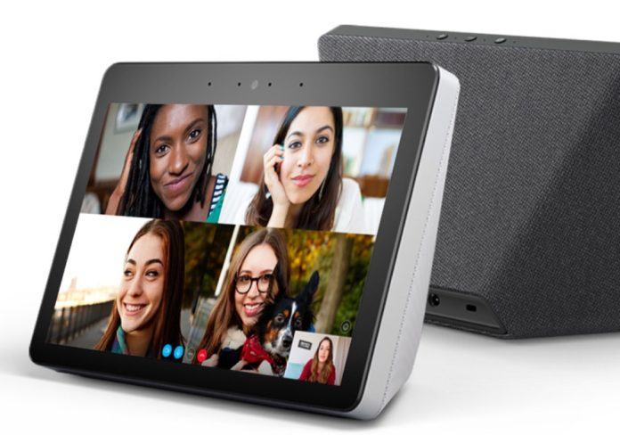
Usemos bien, de una, vez los instrumentos de lo “social” (teléfono, móvil, Skype, internet. etc.), ¡por
aquella que es su “vocación"!

Slide 28
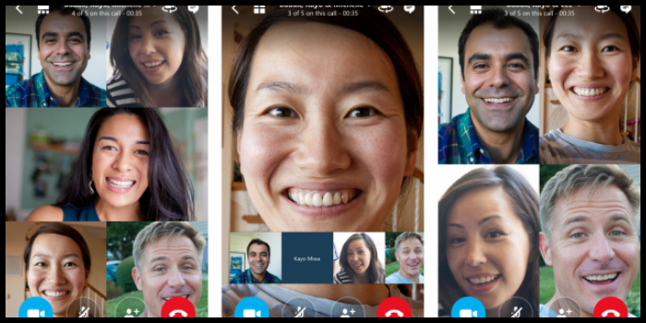
Unir, conectar,
hacer del mundo una casa.

Slide 29
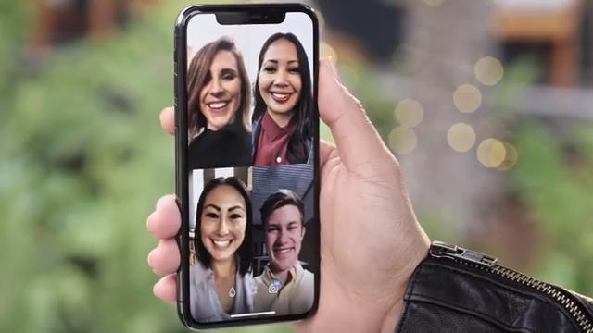
Llamadas o video conferencias de grupo son gratuitas y nos llevan cerca de nuestros hermanos y hermanas, hacen del mundo una sola casa...

Slide 30

Elaborado por Anna Lollo
Imágines sacadas de la WEB

